Slide 1
Les défaillances de la régulation marchande
JECO – Lyon 8 novembre 2012
Christophe Rodrigues
kriss.rodrigues@wanadoo.fr

Slide 2
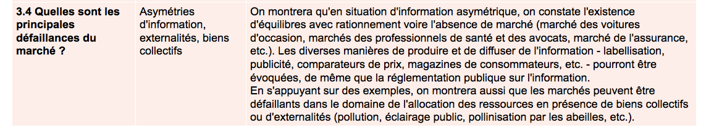
Les défaillances du marché dans le programme de Première 2011 //
Source : http://www.education.gouv.fr/cid53321/mene1019767a.html

Slide 3
Les défaillances du marché : de quoi parle-t-on ?
les « défaillances du marché » (market failures selon l’expression anglaise consacrée) correspondent à des situations dans lesquelles la régulation par le marché se révèle soit impossible soit sous-optimale s’agissant de l’allocation et/ou la distribution de certaines richesses.
Cas typiques de défaillances du marché dans la pensée économique
Biens collectifs
Externalités
Monopoles naturels

Slide 4
Les défaillances du marché : de quoi parle-t-on ?
Les travaux contemporains en économie enseignent que le critère « d’impossibilité technique » dans l’allocation de certaines richesses par le marché doit être nuancé.
Présence d’un débat scientifique ancien :
  Pour les tenants de l’économie du bien-être, les caractéristiques techniques des biens collectifs rendent leur production impossible par les agents privés (défaillance « pure » du marché).
  Pour les tenants de l’Ecole des choix publics, L’Etat ne dispose pas d’une information parfaite et l’hypothèse selon laquelle il recherche exclusivement l’intérêt général est remise en cause. L’allocation des biens collectifs dans le cadre public n’est pas plus efficace.
Problématique de travail avec les élèves : existence d’un continuum entre les défaillances du marché et l’allocation optimale des richesses par le marché.
Défaillance « forte » : bien collectifs, biens communs, externalités
Allocation efficace « forte » :
marchés parfaitement concurrentiels sur biens privatifs
Dysfonctionnement dans l’allocation des biens et services dans le cadre de marchés imparfaitement concurrentiels : asymétrie informationnelle et comportements opportunistes des agents
Allocation des biens et services dans le cadre des marchés imparfaitement concurrentiels : pouvoir de marché, oligopole, etc.

Slide 5
Les défaillances du marché : de quoi parle-t-on ?
Les défaillances du marché dans le programme de Première
Deux cas de défaillance « forte » :
Les biens collectifs et les externalités
Un cas de dysfonctionnement de marché conduisant à une sous-optimalité : les asymétries informationnelles

Slide 6
1. Les biens collectifs et les externalités
1.1. La typologie des biens : entre défaillance du marché et régulation institutionnelle

Slide 7
Qu’est ce qu’un bien collectif ?
Une typologie des biens à partir de deux critères
Critère de rivalité
Critère d’exclusion
Bien rival :
La consommation par un individu empêche la consommation simultanée par un autre
Bien exclusif :
Il est techniquement possible de réserver la consommation du bien aux agents disposés à en payer un prix (le cas échéant un prix de marché).
Bien non rival :
La consommation par un individu n’empêche pas la consommation simultanée par un autre
Bien non exclusif :
Il est techniquement impossible de réserver la consommation du bien aux agents disposés à en payer un prix (le cas échéant un prix de marché).

Slide 8
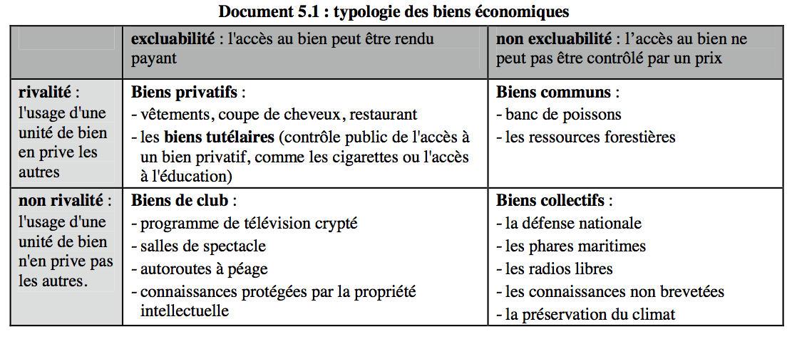
Qu’est ce qu’un bien collectif ?
Source : Buisson-Fenet. E. ; Navarro. M. (2012) – La microéconomie en pratique. Armand Colin, coll. « Cursus ».
Attention aux risques de confusion :
Entre bien collectif et bien public : le service d’éducation nationale est un bien public et pas un bien collectif !
Entre bien privatif et bien privé : le service de radiologie d’un hôpital produit un bien privatif et non un bien privé
Attention à la faible stabilisation du vocabulaire :
Les biens collectifs et les biens de club sont des services !
Cette typologie ne se rapporte pas seulement aux « biens » au sens de la Comptabilité nationale mais englobe toutes les ressources mises à disposition des hommes vivant en société.

Slide 9
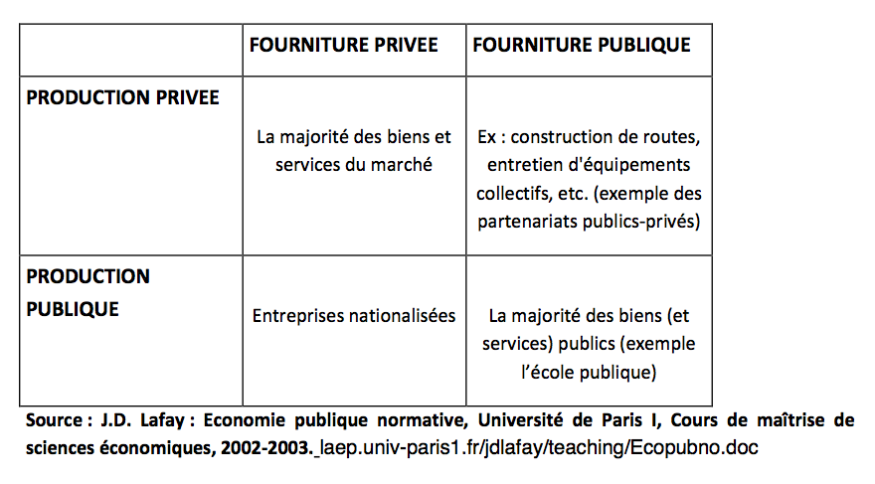
Qu’est ce qu’un bien collectif ?
Distinguer les caractéristiques des biens du mode d’allocation de la richesse

Slide 10
Les biens publics européens : un point de vue
« Il existe quantité́ d’autres biens publics européens : la stabilité́ macroéconomique, le plein emploi, la cohésion territoriale, le progrès de la connaissance et de sa transmission, la protection de l’environnement, tant naturel qu’humain (qui préside à la notion de développement durable), la mobilité́, l’indépendance énergétique et enfin, la cohésion nationale par l’intégration sociale au sein de chaque Etat membre, parce que c’est elle qui est la meilleure protection contre les risques de conflit à l’échelle du continent et préserve ainsi le bien public européen le plus précieux : la paix. Ce sont des biens publics « européens » et pas « mondiaux » à double titre. D’abord, ils sont conçus comme essentiels à l’existence et la prospérité́ de nations situées historiquement, politiquement et socialement. Ensuite, ils sont le fruit de l’alliance et de la coopération de pays qui ont choisi, de manière unique au monde, de partager leur souveraineté́ pour être pleinement eux-mêmes ».
Source : L’Europe des biens publics par Jean-Paul Fitoussi, Éloi Laurent et Jacques Le Cacheux, OFCE, 2012.

Slide 11
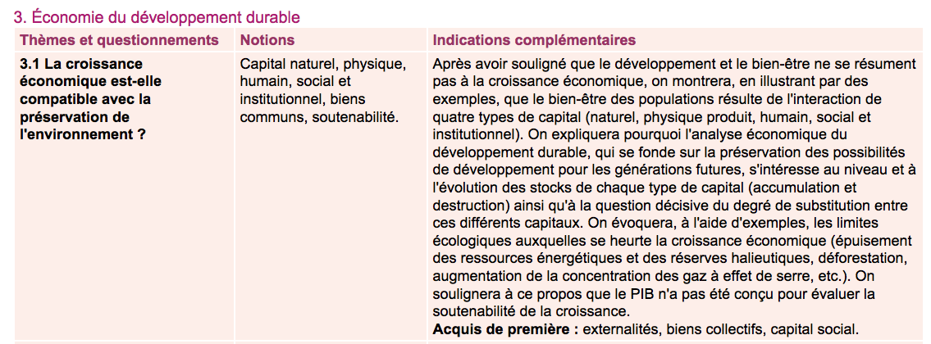
La typologie des biens dans le programme de Terminale 2012 //

Slide 12
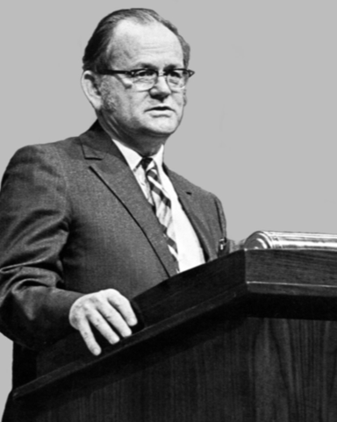
Les biens communs : un cas d’école de défaillance de marché
Garrett Hardin (1915-2003). The tragedy of commons (1968)
Un bien est commun lorsqu’il est simultanément rival et non excluable.
Exemple des vaines pâtures en Angleterre au Moyen-âge.
Cette « tragédie des biens communs » repose sur le fait qu’il s’agit d’une richesse limitée (la surface des pâturages dans l’exemple de Hardin) pour laquelle il n’existe pas de droit de propriété individuel.

Slide 13
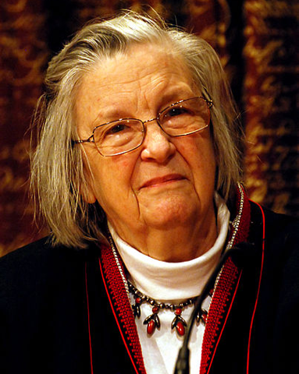
Les biens communs : un cas d’école de défaillance de marché
Elinor Ostrom (1933-2012 – PN 2009). La gouvernance des biens communs, pour une nouvelle approche des ressources naturelles (2010 trad. française).
Ces travaux montrent que, dans de nombreux cas, il est possible d’organiser une gestion collective des biens communs qui ne relève pas du marché ni de l’étatisation et qui évite la surexploitation.
Cas empirique sur lequel a travaillé Ostrom : la gestion de l’eau dans les pays chauds.
Exemple : système des huertas espagnol, mis en place à l’époque musulmane et conservé depuis un millénaire. Cette institution s’appuie sur des règles très précises d’accès aux canaux d’irrigation, de façon à attribuer l’eau à chaque membre à tour de rôle. Un système de gérants élus surveille de façon très précise l’usage de la ressource, et des sanctions sont prévues pour les contrevenants. Elles sont cependant très légères pour éviter que les cultivateurs se retournent contre l’institution. L’adhésion volontaire et la co-organisation des usagers garantissent la pérennité du système.

Slide 14

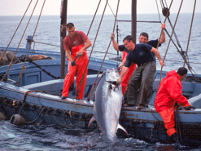

Trois cas empiriques de bien commun : a/ les ressources halieutiques
Le cas du « thon rouge de méditerranée ».
Le modèle de Ostrom présente une forte portée heuristique s’agissant de biens communs portant sur des territoires restreints mais il est moins pertinent sur des biens communs planétaires ou continentaux.
Deux réponses possibles à ce problème de la «tragédie des communs » :
Depuis les travaux de R. Coase (The problem of social cost, 1960), la théorie enseigne que la tragédie des biens communs peut être évitée si les droits de propriété sont mieux définis. Les innovation technologiques peuvent aider à cette meilleure définition : marquage des poissons par isotope ; repérage par satellite, etc.
Intervention publique par la réglementation ou la taxation (question de la coordination internationale des politiques publiques).

Slide 15
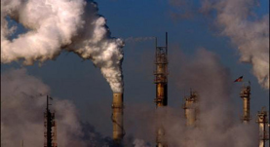
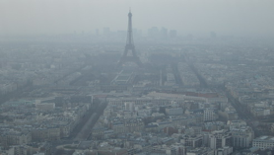
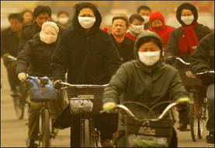
Trois cas empiriques de bien commun : b/ la qualité de l’air
Classiquement étudié comme un cas d’externalité négative, la qualité de l’air peut également l’être comme un bien commun.
Si l’air composant l’atmosphère n’est pas un bien rival pour la population mondiale actuelle, il le devient lorsqu’on se place dans une perspective intergénérationnelle : la dégradation de la qualité de l’air aujourd’hui prive les générations futures d’un air de bonne qualité (il y a rivalité et absence d’exclusion).

Slide 16
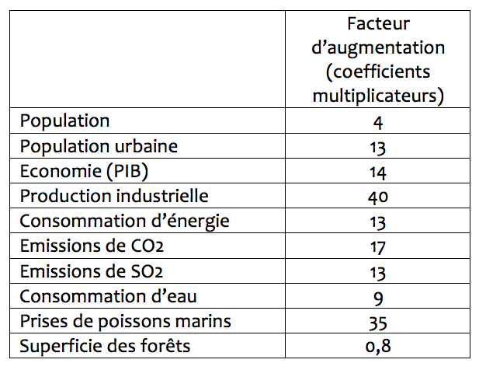
Trois cas empiriques de bien commun : b/ la qualité de l’air
Le changement économique et écologique planétaire
au cours du 20ème siècle (1890-1990)
Source : E. Laurent. J. Le Cacheux. Economie de l’environnement et économie écologique. Armand Colin, Coll. « Cursus », 2012.

Slide 17
Trois cas empiriques de bien commun : b/ la qualité de l’air
Emissions totales de carbone issues des combustibles fossiles
(en millions de tonnes de carbone), 1751-2007
Source : E. Laurent. J. Le Cacheux. Economie de l’environnement et économie écologique. Armand Colin, Coll. « Cursus », 2012.

Slide 18
Trois cas empiriques de bien commun : b/ la qualité de l’air
Consommation de gaz CFC(1), en tonnes, 1986-2007
Source : E. Laurent. J. Le Cacheux. Economie de l’environnement et économie écologique. Armand Colin, Coll. « Cursus », 2012.
(1) Gaz CFC : les chlorofluorocarbures sont des gaz fluorés qui sont partiellement responsables de la dégradation de la couche d’ozone.

Slide 19


Trois cas empiriques de bien commun : c/ les terres et les forêts primaires
Les ressources naturelles renouvelables telles que les forêts primaires connaissent également un phénomène de surexploitation alors qu’il s’agit de biens privatifs (les droits de propriété peuvent être clairement définis).
Explication : absence de prise en compte du capital naturel dans les indicateurs de richesse.
Le Brésil ou l’Indonésie « s’enrichissent » lorsqu’ils accroissent leurs prélèvements sur les forêts primaires ; ils « s’appauvrissent » lorsqu’ils freinent les exploitations de sylviculture et créent des parcs nationaux !
Source : Campagne de l’ONG Greenpeace
contre la déforestation de la forêt primaire d’Indonésie.

Slide 20

Trois cas empiriques de bien commun : c/ les terres et les forêts primaires
Les actifs fonciers et l’attribution des droits de propriété.
Dans de nombreux cas, notamment dans les PED, les droits de propriété sont communautaires ce qui se traduit pas une faible (ou une absence de) reconnaissance juridique.
Exemple : l’ONG Oxfam distingue l’acquisition des terres à grande échelle et l’accaparement des terres.
Conclusion : c’est la carence de la régulation institutionnelle et juridique qui explique la « tragédie des biens communs » plus que des caractéristiques intrinsèques à ces biens.
Source : OXFAM, Notre terre, notre vie. Note d’information,
octobre 2012.
http://www.oxfam.org/fr/cultivons/policy/notre-terre-notre-vie

Slide 21
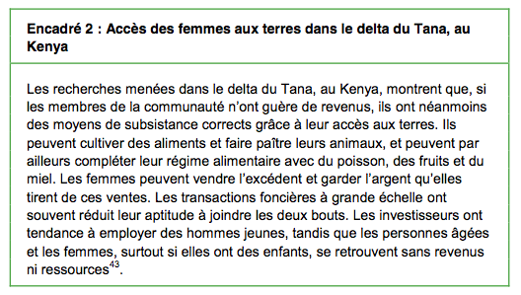
Trois cas empiriques de bien commun : c/ les terres et les forêts primaires
Source : OXFAM, Notre terre, notre vie. Note d’information, octobre 2012.
http://www.oxfam.org/fr/cultivons/policy/notre-terre-notre-vie

Slide 22
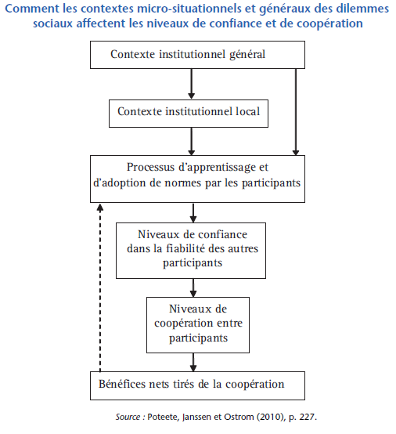
Un schéma résumant le modèle de Ostrom : incitation à la confiance et sortie de la « trappe de Nash » pour les biens communs
Source www.ofce.sciences-po.fr/pdf/revue/120/revue-120.pdf

Slide 23
1. Les biens collectifs et les externalités
1.2. Les externalités

Slide 24
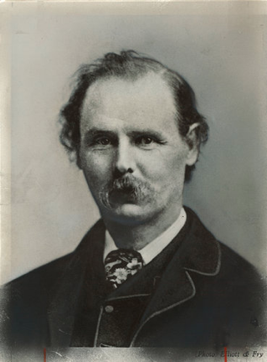
Qu’est ce qu’une externalité ?
Depuis A. Marshall (1842-1924), l’externalité se définit comme une conséquence positive ou négative d’une activité économique qui n’est pas prise en compte par le marché. En d’autres termes, cela signifie que l’action involontaire d’un agent affecte le bien-être d’un autre agent (c’est-à-dire en ayant un impact sur sa fonction d’utilité ou sa fonction de production) sans que cela donne lieu à une compensation par exemple par un transfert monétaire.
On distingue typiquement les externalités négatives lorsque le bien-être des autres agents est réduit et positives lorsque celui-ci s’améliore.
Exemple 1 : l’entreprise qui rejette des polluants dans l’air ou dans les eaux fluviales (externalité négative) ;
Exemple 2 : la construction d’une station de sports d’hiver sur une commune située en montagne conduit à augmenter le prix des terrains dont bénéficient les propriétaires fonciers (externalité positive).
Alfred Marshall (1842-1924)

Slide 25
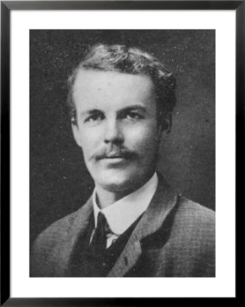
Qu’est ce qu’une externalité ?
Au début du XXème siècle, l’économiste britannique A.C. Pigou (The economics of welfare, 1920) a montré que le marché ne conduit pas à l’optimum en présence d’externalités : celles-ci introduisent une divergence entre les intérêts privés et l’utilité sociale.
Les décisions de chaque agent sont prises sur la base des coûts et des bénéfices privés qui résultent de ses choix. En présence d’externalité, il existe un écart entre le coût privé (supporté par l’agent) et le coût social (supporté par l’ensemble de la population) :
  En cas d’externalité positive, le rendement social est supérieur au rendement privé : le marché produit moins que l’optimum ;
  En cas d’externalité négative, le coût privé est inférieur au coût social : le marché produit plus que l’optimum.
Dans les deux cas, l’équilibre du marché n’est plus un optimum au sens de Pareto : le sort de certains agents pourrait être amélioré sans détériorer celui des autres en faisant disparaître l’externalité.
Exemple de production supérieure à l’optimum : production mondiale de pastique à partir du pétrole et « création » d’une « mer de plastique » qui dérive sur les océans du globe.
Exemple de production inférieure à l’optimum : en l’absence d’un système juridique efficace protégeant la propriété industrielle, les entreprises ne sont pas incitées à innover dans de nouveaux produits ou de nouveaux procédés dans la mesure où leurs innovations vont bénéficier à leurs concurrents sans que ces derniers en aient supporté le coût.
Arthur Cecil Pigou (1877-1959)

Slide 26
Un cas d’école d’externalité : la pollinisation des abeilles
Dans l’exemple classique de l’externalité positive engendré par la pollinisation des abeilles, si chacun des deux producteurs (apiculteur et agriculteur) prend ses décisions de production indépendamment de l’autre, selon un schéma décentralisé reposant sur la prise en compte des seuls coûts et bénéfices privés pécuniaires, les quantités produites de miel et de fruits seront socialement sous-optimales.
Solutions classiques de la négociation entre ces deux producteurs : a) chacun exprime sa disposition à payer les services que lui procure l’activité de l’autre ; b) ou fusion entre les deux activités (solution « coasienne » qui internalise les externalités). L’une et l’autre de ces deux solutions permet d’atteindre l’optimum social, ou du moins de s’en approcher.
Mais l’exemple d’une relation réciproque et bilatérale masque, en partie, le véritable enjeu : les abeilles sont les principaux insectes pollinisateurs, et leur action est indispensable à la fécondation des fleurs de la plupart des arbres fruitiers et des légumes cultivés. Autrement dit, en leur absence, l’essentiel de la production de fruits et de légumes disparaîtrait.
Dans un rapport publié en 2006, la FAO (Food and Agriculture Organization) évalue à 14,6 milliards de dollars US la valeur totale de la production agricole qui ne serait pas disponible sans les services de pollinisation des essaims d’abeilles loués à cet effet par les producteurs. Dans une autre étude citée par le rapport, Gordon et Davis (2003) mobilisent la méthode des surplus – du consommateur et du producteur – pour aboutir, dans le cas de l’Australie, à une évaluation de 12,9 milliards de dollars australiens.
En conclusion, il est essentiel d’identifier le périmètre géographique d’une externalité : celui-ci peut en apparence être local mais en réalité s’étendre sur un espace beaucoup plus vaste (on parle alors d’externalité globale).
C’est seulement sous cette condition qu’il devient possible de penser une régulation plus efficace des externalités tant sur le plan des dispositifs (création de marché de quotas de pollution, réglementations, taxes, etc.) que sur celui de l’échelle de gouvernance (local, national ou mondial).
Source : d’après J. Le Cacheux et E. Laurent – Economie de l’environnement et économie écologique. Armand Colin, coll. « cursus », 2012.

Slide 27
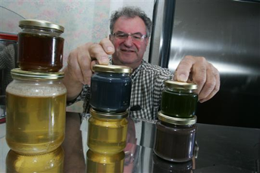
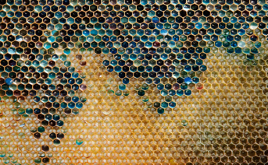

Un cas d’école d’externalité : la pollinisation des abeilles
A Ribeauvillé, dans le département du Haut-Rhin, une mauvaise surprise attendait les apiculteurs. Début août, plusieurs d'entre eux constatent que leurs abeilles ramènent d'étranges produits de couleur, bleu ou vert, parfois marron chocolat. Les quantités transportées sont importantes au point de bloquer la ponte. Un désastre, car c'est en été que les reines pondent les "abeilles d'hiver" qui permettront à la ruche de passer la saison du froid. Puis, très vite, les apiculteurs récoltent une étrange mixture à la couleur tout à fait inhabituelle (…).
Dans un courrier adressé, le 21 avril, au maire de Ribeauvillé, M. Frieh (apiculteur) explique que le directeur d'Agrivalor, Philippe Meinrad , leur a indiqué, au cours d'une visite du site, que "les conteneurs contiennent des résidus de confiserie industrielle des établissements Mars". La multinationale américaine dispose de plusieurs sites de production en Alsace, notamment à Haguenau, où sont confectionnés les fameux M&M's, ces pastilles chocolatées de toutes les couleurs. Depuis plusieurs années, l'entreprise Mars vante son engagement dans le développement durable, en particulier la valorisation de ses déchets... (…).
Agrivalor, dans un courrier adressé au syndicat apicole, le 6 septembre, reconnaît à demi-mot les faits, "déplore très sincèrement la situation", mais soutient que "les sous-produits sucrés" valorisés sur le site de méthanisation sont "conformes à l'arrêté préfectoral d'autorisation d'exploiter". "Nous n'imaginions à aucun moment que la présence de sous-produits sucrés dans l'enceinte de notre site aurait une relation avec l'exploitation de vos ruches. ».
Le Monde, 3 Octobre 2012.

Slide 28
En guise de conclusion…
Problématique de travail avec les élèves : existence d’un continuum entre les défaillances du marché et l’allocation optimale des richesses par le marché.
Acquis de la réflexion : de la même façon qu’il n’existe pas, empiriquement, d’allocation optimale des ressources par le marché ; il n’existe pas non plus de « défaillance pure » du marché. Les modèles économiques enseignent qu’il est possible de mettre en œuvres des dispositifs institutionnels par lesquels ces défaillances peuvent être réduites (sur la partie droite du continuum comme sur la partie gauche).
Défaillance « forte » : bien collectifs, biens communs externalités
Réduction des défaillances du marché sous condition d’une régulation politique collective des ressources et d’une valorisation du capital naturel
Réduction des défaillances du marché sous condition de mise en œuvre de politiques publiques plus efficaces (taxe carbone, réglementations, marché de quotas, etc.)
Allocation efficace« forte » :
marchés parfaitement concurrentiels sur biens privatifs
Réduction des défaillances du marché sous condition de meilleure attribution de droits de propriété (biens communs et externalités par exemple)
Dysfonctionnement dans l’allocation des richesses dans le cadre de marchés imparfaitement concurrentiels : asymétrie informationnelle et comportements opportunistes des agents
Allocation des richesses dans le cadre des marchés imparfaitement concurrentiels : pouvoir de marché, oligopole, etc.

